Slide 1

الوحدة الثالثة "النباتاتُ الزهريّةُ"
الفصل الأول: الجهازُ الإعاشيُّ لدى النباتاتِ الزهريّةِ

Slide 2

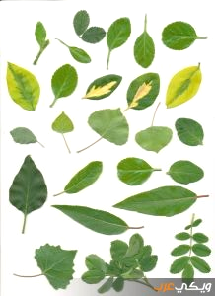
الدرس الثالث: "الأوراق"
سنتعرّفُ في هذا الدرسِ إلى:
أشكالِ أوراقِ النباتِ.
أقسامِ ورقةِ النباتِ، ووظيفتِه.

Slide 3

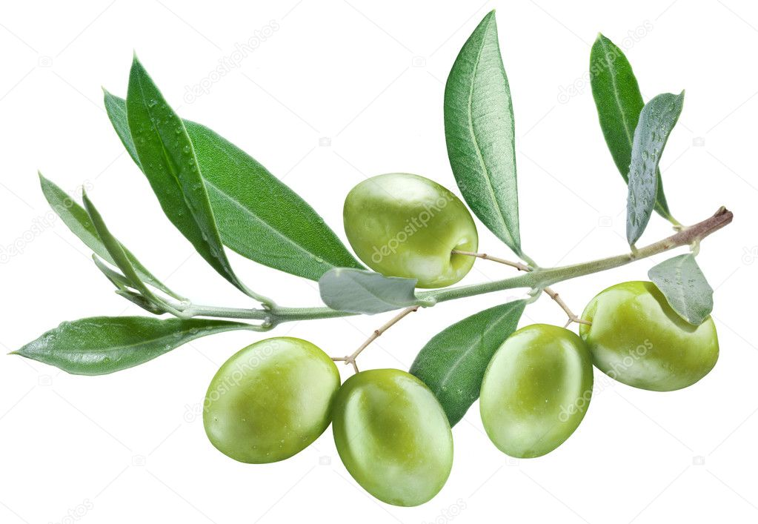
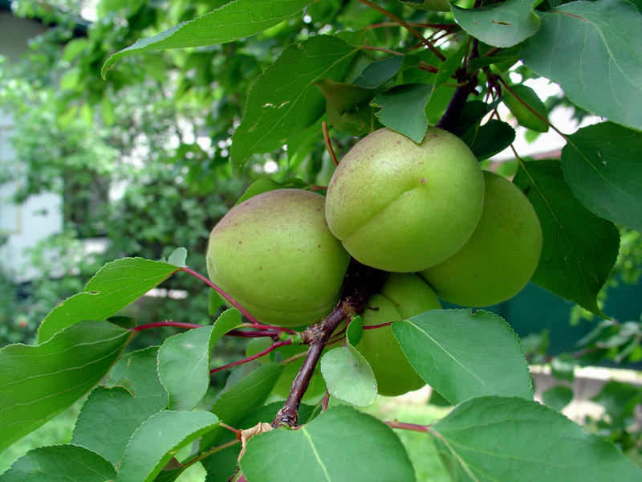
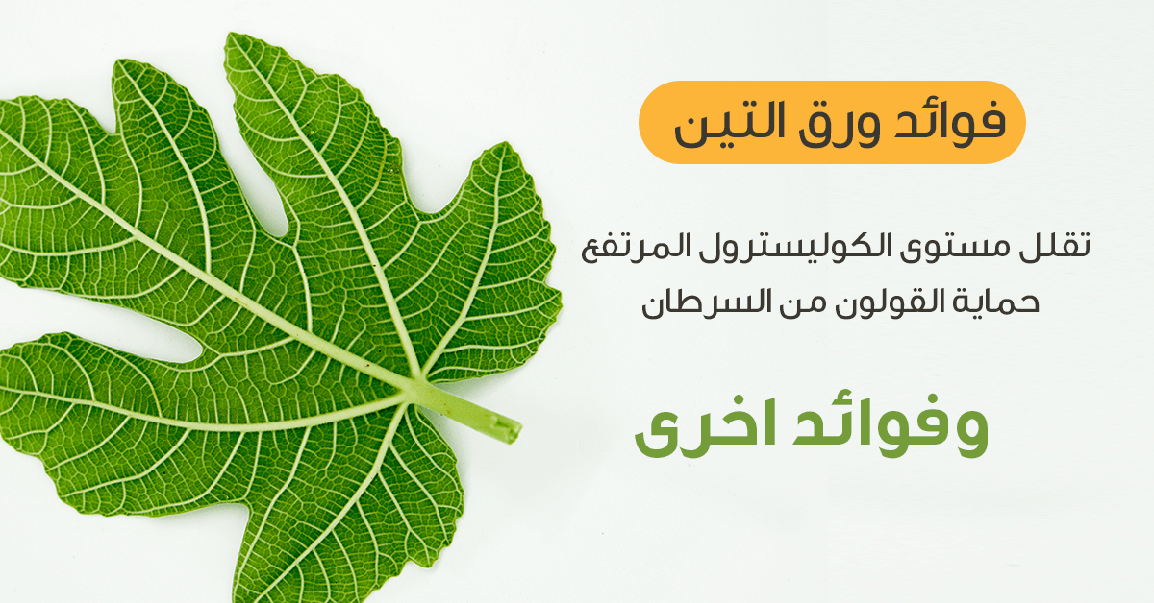
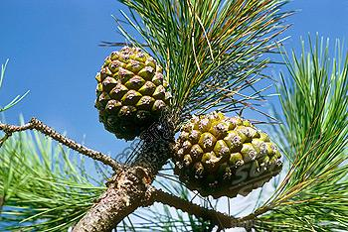
الورقة: هي جزءٌ من النباتِ، لونُها أخضرُ تَرتكِزُ على الساقِ.
أشكالُ الورقةِ:
1- قلبيّةٌ 2- بيضويّةُ
3- كَـفّـيَّةٌ
4- إِبريّةٌ

Slide 4

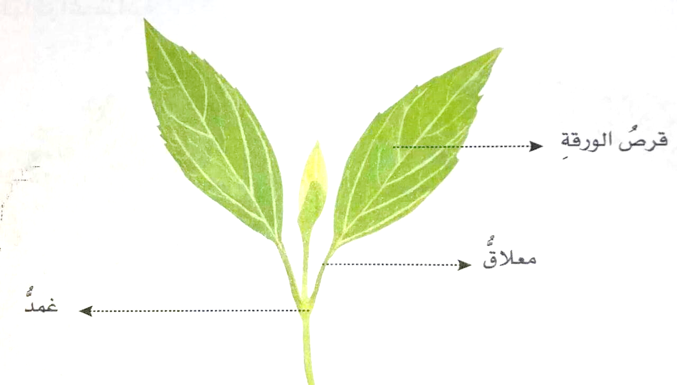
أقسام النبات

Slide 5
أَتعلَّمُ:
وظائفُ الورقةِ:
تصنعُ الورقةُ الغذاءَ (السَكّريّاتِ) من غاز ثنائي أكسيد الكربون والماءِ بوجودِ الضوءِ.
تطرَحُ الماءَ الزائدَ بعمليّةِ النَتْحِ.
تقومُ بالتنفُّسِ.

Slide 6

فوائد الأوراق
أوراقٌ لها فوائدُ غذائيّة مثلُ: الخسِّ، الملفوفِ، السبانخِ.
أوراقٌ لها فوائدُ طبيَّةٌ مثلُ: النعناعِ، البابونجِ، إكليلِ الجبلِ.
أوراقٌ تُستخدَمٌ للزينةِ مثلُ: نباتاتِ الزينةِ في المنزلِ.

